Slide 1
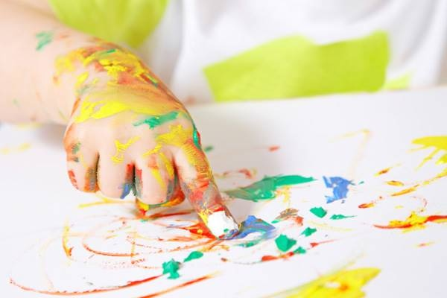
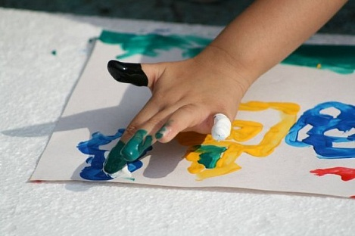
«Развитие творческих способностей
старших дошкольников
средствами изобразительной деятельности
в дошкольном образовательном учреждении»
2016 год
Долгорукова Елена Валерьевна

Slide 2
АКТУАЛЬНОСТЬ
Современному обществу нужна мобильная, творческая и креативная личность, умеющая не только жить в современном мире, но и действовать в нестандартных ситуациях, принимать решения и нести за них ответственность.

Slide 3
ПРОТИВОРЕЧИЕ
Государственный заказ по развитию творческих способностей детей дошкольного возраста –
с одной стороны
Недостаточная разработанность методик развития творческих способностей в изменившихся условиях введения государственных образовательных стандартов в ДОО –
с другой стороны.

Slide 4
ПРОБЛЕМА
Результаты исследований показали,
что творческие способности детей
раскрываются уже в дошкольном детстве.
Каким будет содержание комплекса занятий
со старшими дошкольниками,
позволяющее развивать у них творческие способности
в период стандартизации образования,
т.е. введения ФГОС в практику ДОО?

Slide 5
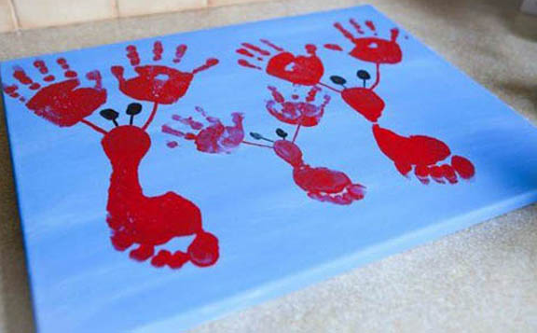
Объект исследования
процесс развития творческих способностей старших дошкольников в дошкольном образовательном учреждении.

Slide 6
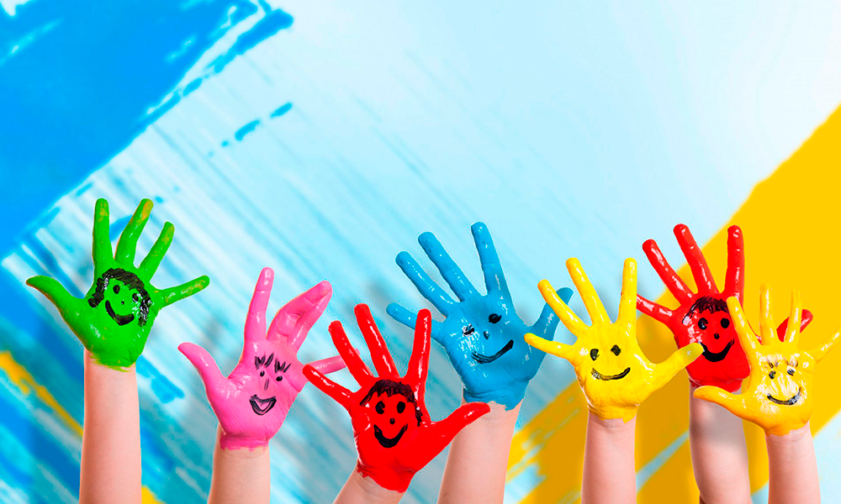
Предмет исследования
содержание комплекса занятий
по развитию творческих способностей
старших дошкольников
на занятиях по изобразительной деятельности
в ДОО

Slide 7
Гипотеза исследования
развитие творческих способностей
старших дошкольников
в изобразительной деятельности
происходит в результате использования
целенаправленно разработанного
комплекса занятий

Slide 8
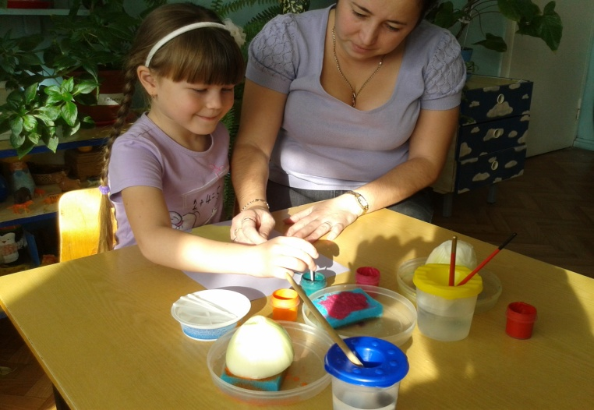
Старший дошкольный возраст — благоприятный период для развития творческих способностей.
Но ребенку необходимо помочь развить ту деятельность, которой он начинает заниматься.

Slide 9
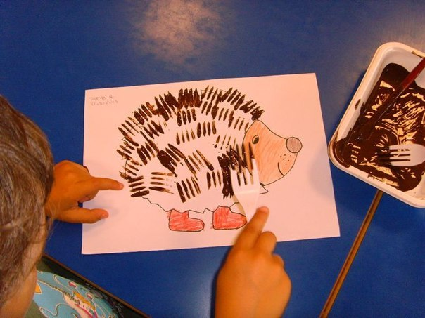
творчество - это деятельность, результатом которой являются новые материальные и духовные ценности; это движение идей, раскрывающее суть вещей
творческие способности - это умение по-новому мыслить, проявлять гибкость, точность, быстроту,
оригинальность мышления ;нестандартность, неординарность в решении проблем; способность к созданию нового;

Slide 10
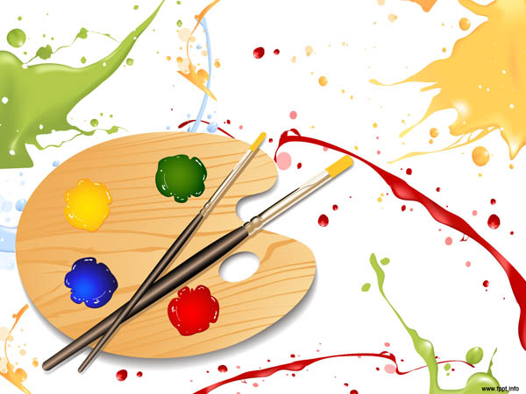
«… Это правда! Ну чего же тут скрывать?
Дети любят, очень любят рисовать!
На бумаге, на асфальте, на стене.
И в трамвае на окне….»
Э.Успенский

Slide 11
Беглость - это способность быстро генерировать поток идей, возможных решений, подходящих объектов.
Гибкость это способность применять разнообразные подходы и стратегии при решении проблем, готовность и умение рассматривать имеющуюся информацию под различными углами зрения.
Оригинальность это способность создавать умные, уникальные и необычные идеи и решения.
Точность (способность к детальной разработке) способность расширять, развивать и подробно разрабатывать какие- либо идеи, сюжеты и рисунки.
Воображение – это способность представлять отсутствующий или реально не существующий объект, удерживать его в сознании и мысленно манипулировать им.
Дж. Гилфорд

Slide 12
Констатирующий этап
Уровень развития творческих способностей:
Высокий – 15% (3 чел.)
Средний – 75% (15 чел.)
Низкий – 10% (2)

Slide 13
Комплекс занятий (пример)
Месяц | Тема занятия | Нетрадиционные техники | Программные задачи | Материал к занятию
Д Е К А Б Р Ь | «Осеннее дерево» | Оттиск печатками из поролона | Упражнять в рисовании печатками. Учить пользоваться в рисовании углем. Создавать образ осеннего дерева. Развивать творческие способности. | Лист тонированной бумаги А4.Печатки из поролона, уголь, гуашь желтого, коричневого, красного цветов. Салфетки.
 | «Первый снег» | Рисование ватной палочкой, тычком кисти. | Совершенствовать умения детей в данных изобразительных техниках. Развивать воображение, чувство композиции, ритма. | Лист формата А4, тонированный темно-синим, темно-серым цветом, белая гуашь, черная тушь, кисти, ватные полочки, иллюстрации.
 | «Два петушка ссорятся» | Рисование ладошкой | Совершенствовать умение делать отпечатки ладони и дорисовывать их до определенного образа (петушки).Развивать воображение, творчество | Лист формата А4 тонированный, кисти, гуашь, игрушка петушок, салфетки.
 | «Зимний лес» | Печать по трафарету, рисование пальчиками | Упражнять в рисовании разных деревьев – больших и маленьких, изображать снежок с помощью печатания или рисования ватной палочкой. Развивать чувство композиции. | Лист формата А3, верхняя часть тонирована голубым цветом, а нижняя –белым, зеленая гуашь, трафареты елей разной величины, поролоновые тампоны, иллюстрации.
Я Н В А Р Ь | «Елочные игрушки» | Восковой мелок и акварель, оттиск пробкой | Упражнять в рисовании восковыми мелками елочных игрушек. Закрепить умение тонировать рисунок акварелью. Печатать пробкой. | Вырезанные из плот-ной бумаги елочные игрушки, восковые мелки, акварель, кисти, гуашь, пробки, елка, нарисованная на ватманском листе, елочные игрушки.
 | «Фантастичный натюрморт» | Рисование крупой, печать по трафарету | Упражнять в рисовании по трафарету, используя манную крупу. Развивать чувство композиции, воображение. | Трафареты корзин для фруктов, гуашь, поролоновые тампоны, манка, кисть.
 | «Снеговичок» | Комкание бумаги (скатывание) | Закрепить навыки рисования гуашью, умение сочетать в работе скатывание, комкание бумаги и рисование. Учить дорисовывать картинку со снеговиком. Развивать чувство композиции. | Лист плотной бумаги формата А4 (тонированный), салфетка белая, целая и половинка, клей, гуашь. кисти, игрушка снеговичок, иллюстрации.
 | «Золотая рыбка» | Рисование по мокрому листу | Научить передавать признаки необычности, сказочности; закреплять умение детей классифицировать и называть животных птиц и рыб. | Листы бумаги, краски, кисти, наборы разноцветных пайеток, шаблоны рыбок, коробки с различным материалом для творчества ( нитки, ракушки, камешки, и т.д.)

Slide 14
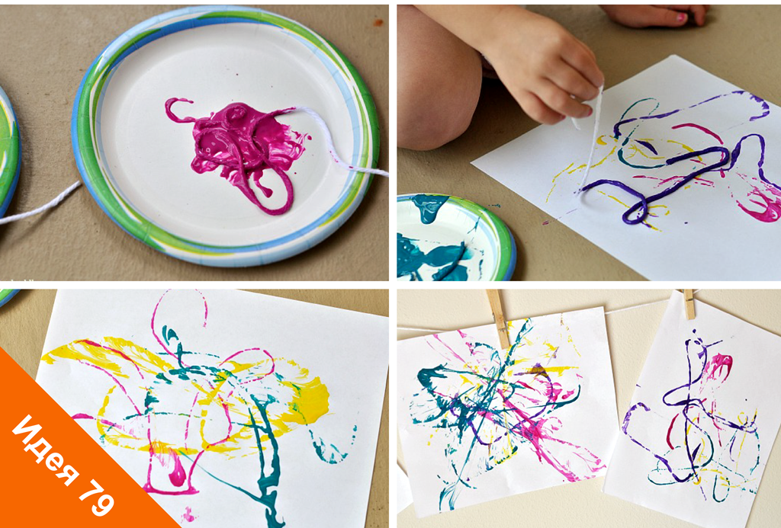
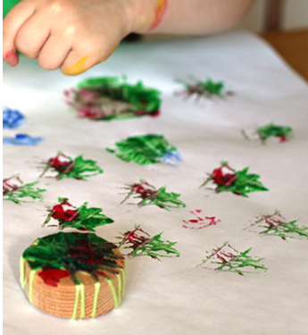
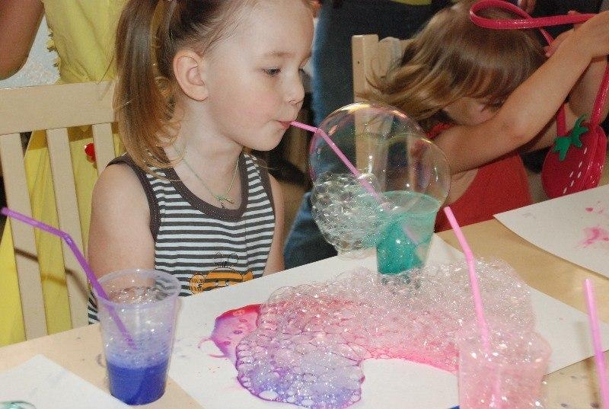
рисование мыльными пузырями
ниткография
рисование кулачком
и печатью

Slide 15
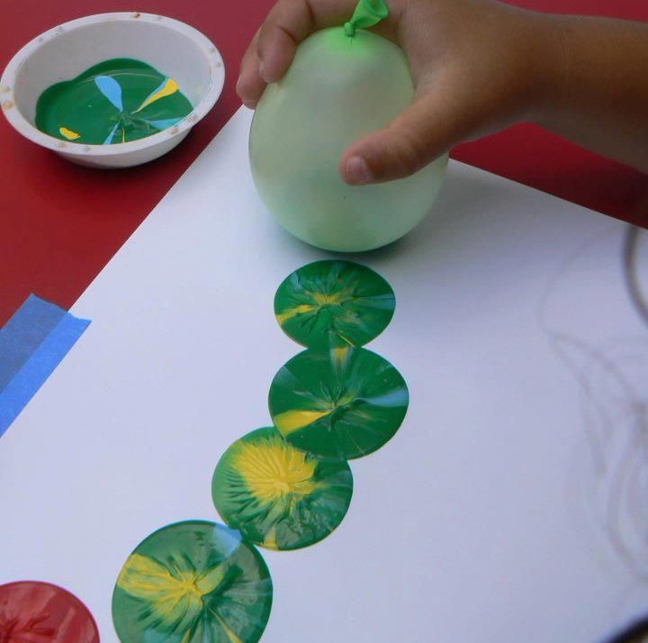
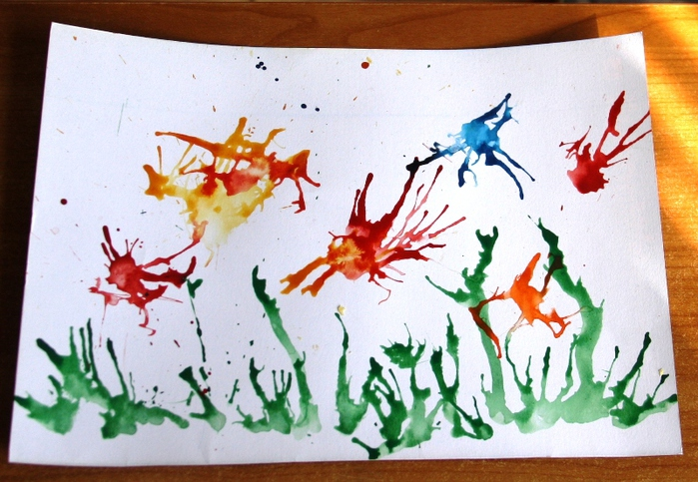
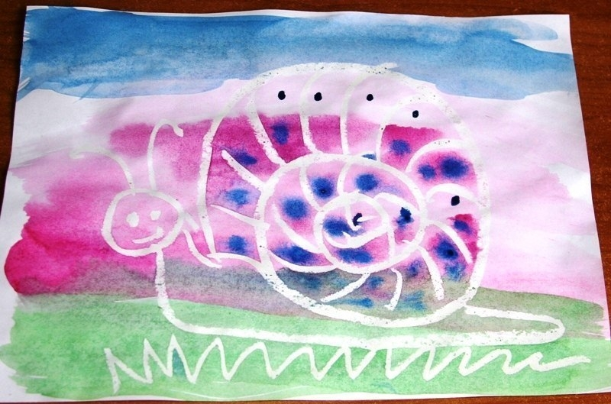
свеча
и
акварель
рисование воздушным шариком
кляксография

Slide 16
Сравнительный анализ констатирующего и контрольного этапа
Высокий – 15% - 30%
Средний – 75% - 65%
Низкий – 10% - 5%

Slide 17
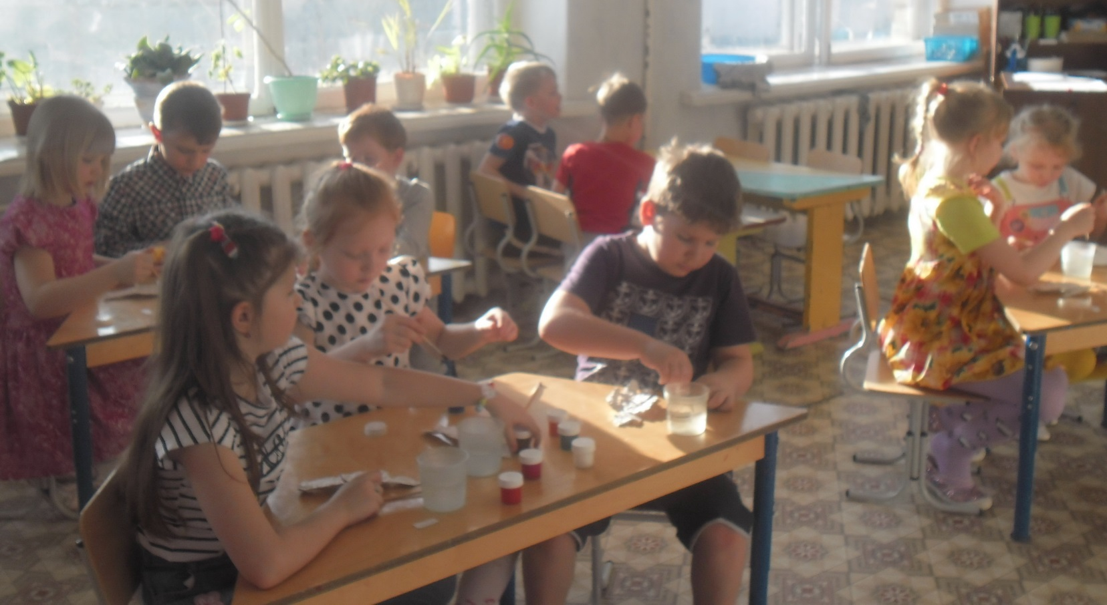
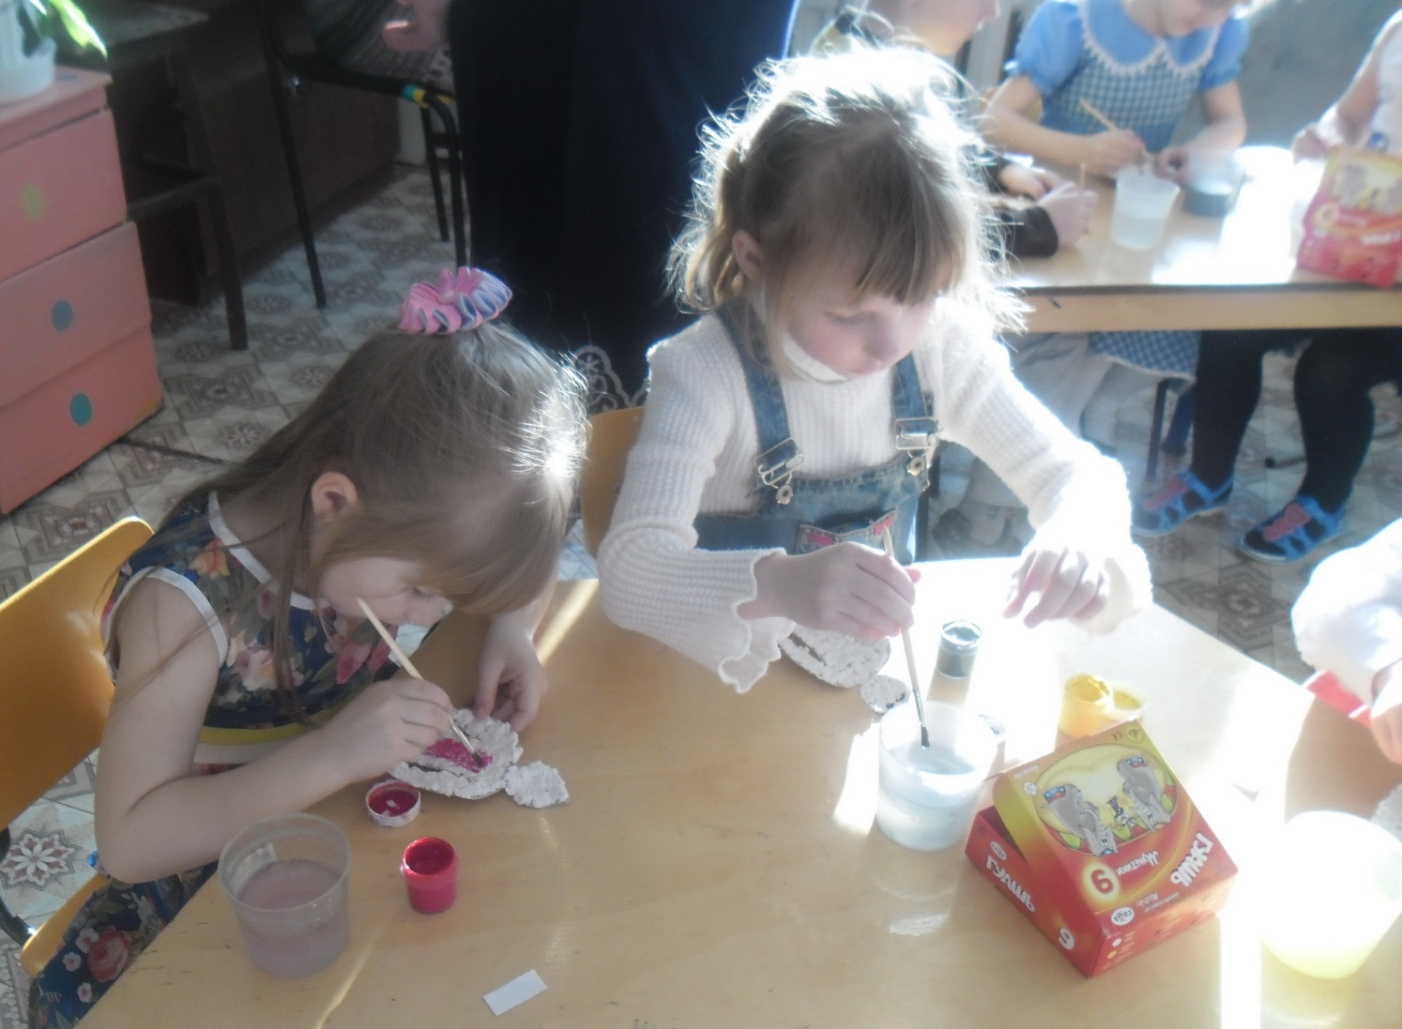
Раскрашенная
бумагопластика

Slide 18
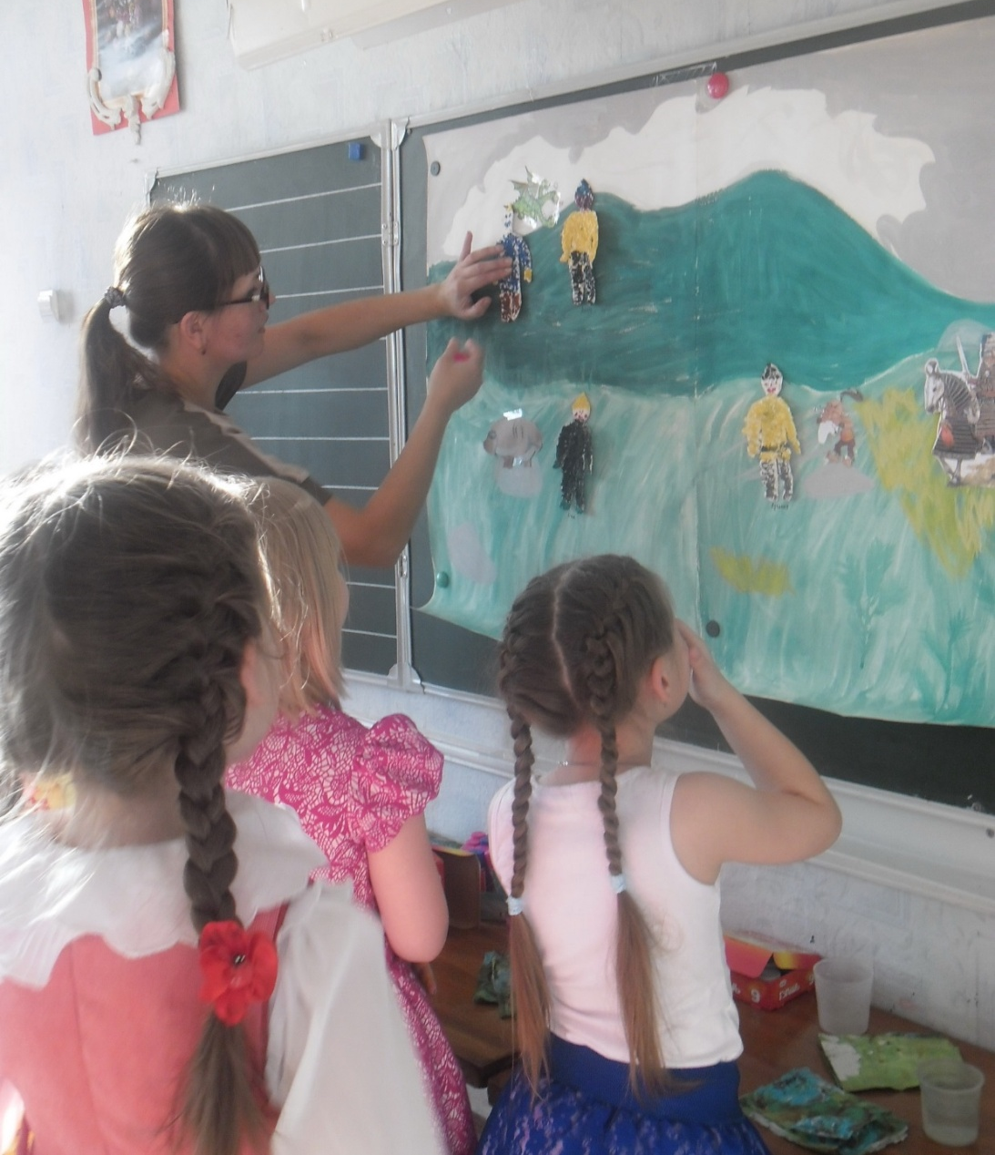
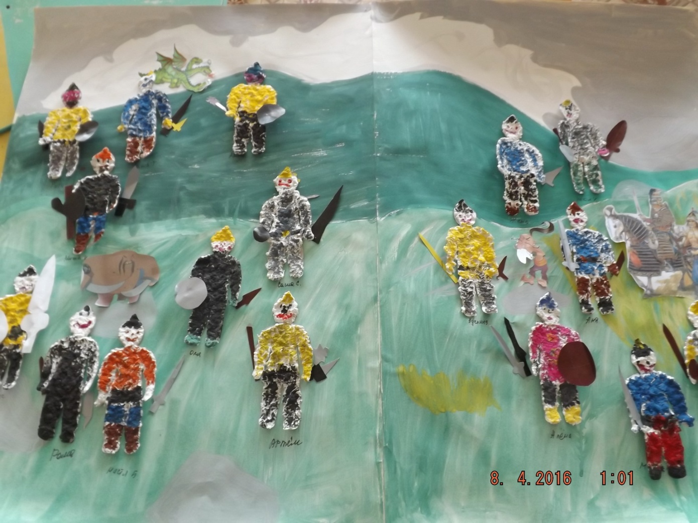
«БОГАТЫРИ
ЗЕМЛИ
РУССКОЙ»

Slide 19
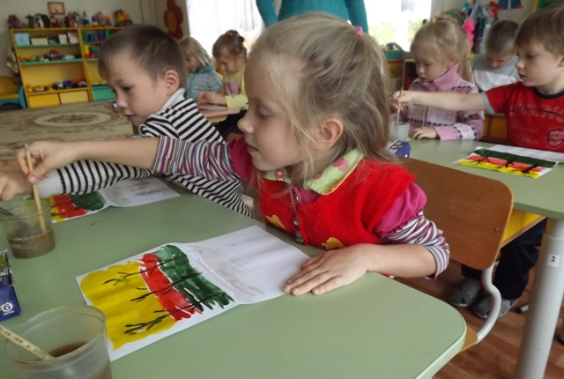
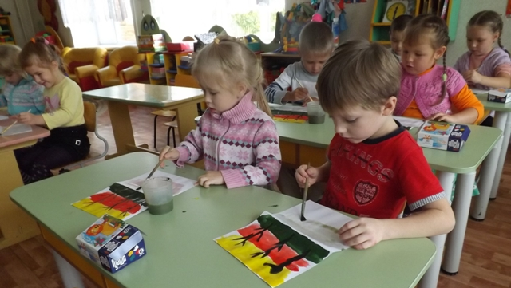
МОНОТИПИЯ
«Отражение в воде»

Slide 20
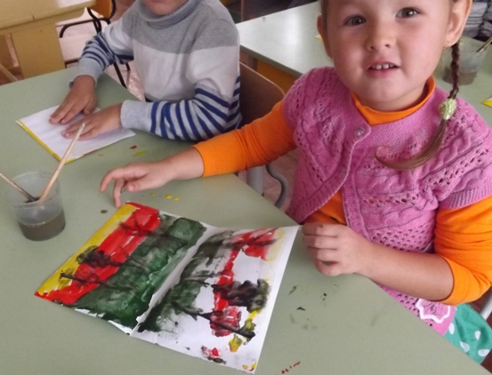
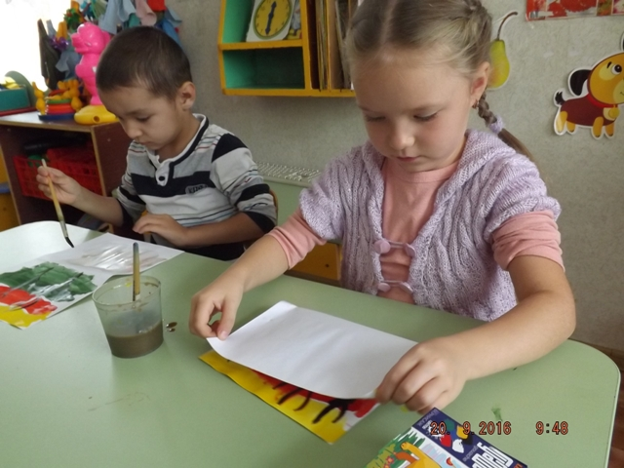

Slide 21
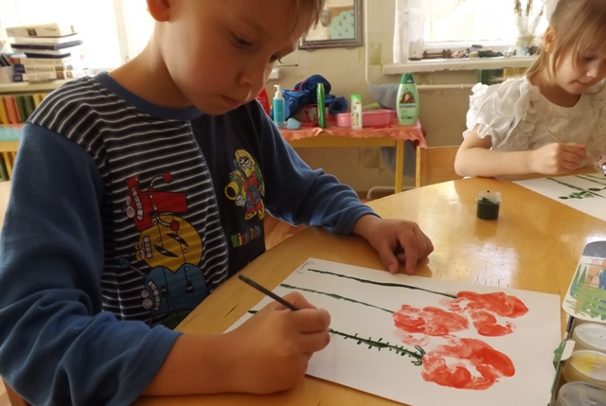
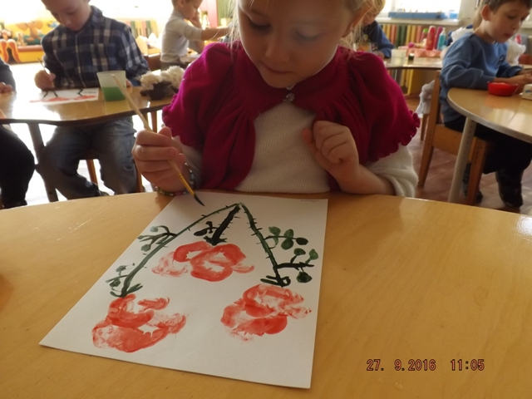
Рисование кулачком!

Slide 22
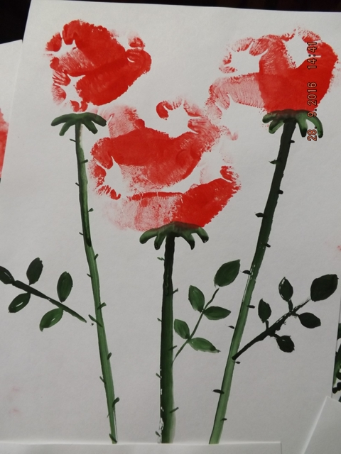
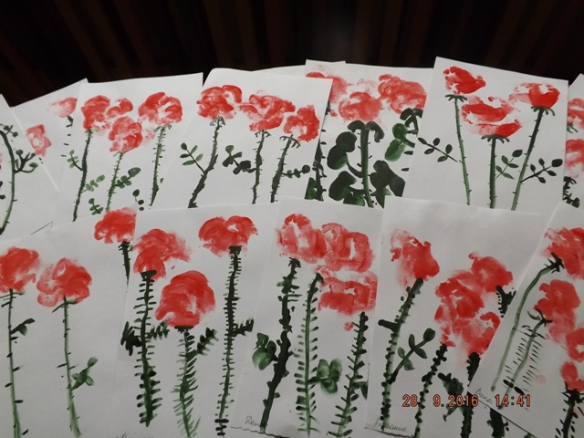
Р
О
З
Ы

Slide 23
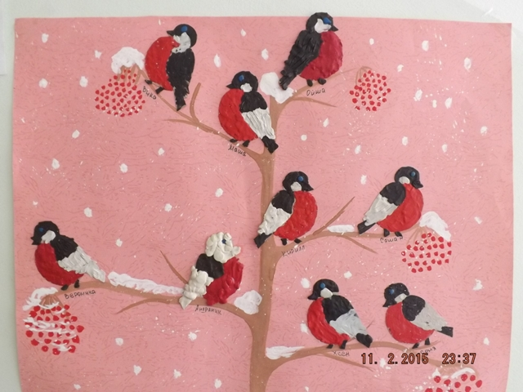
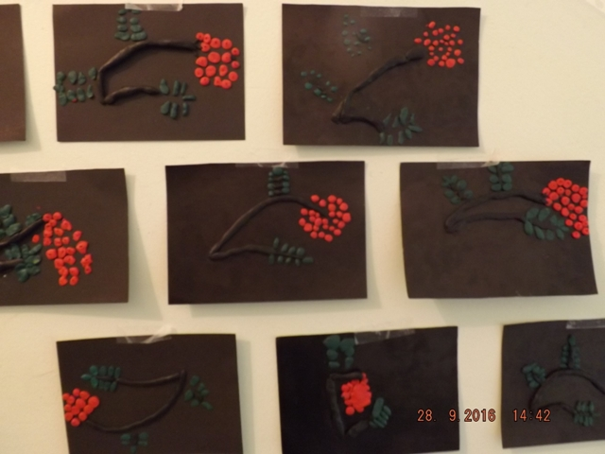
ПЛАСТИЛИНОГРАФИЯ
«Снегири прилетели»
«Веточка рябины»

Slide 24
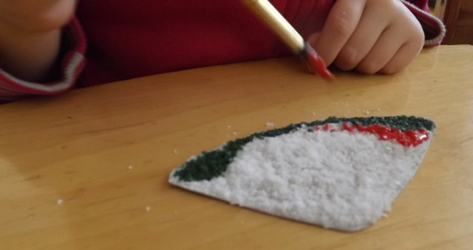
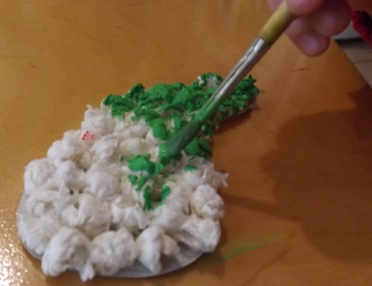
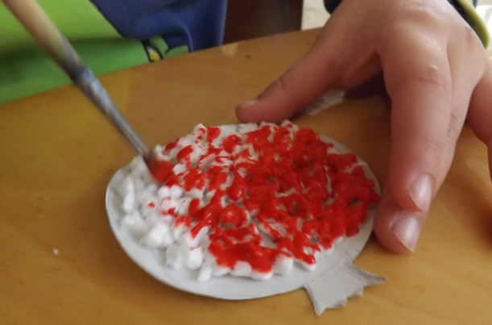
РИСОВАНИЕ:
- солью
- шариками
из
салфеток.
- пенопластом

Slide 25
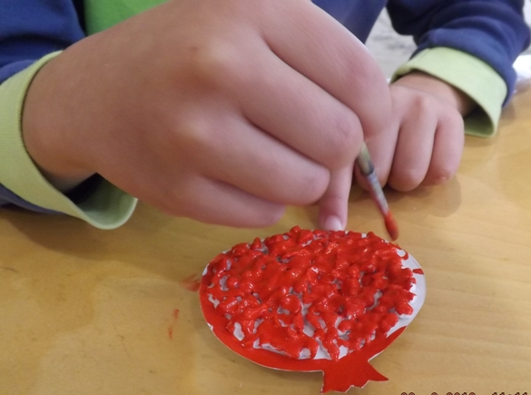
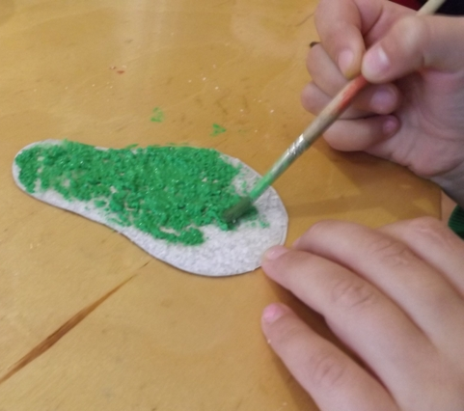
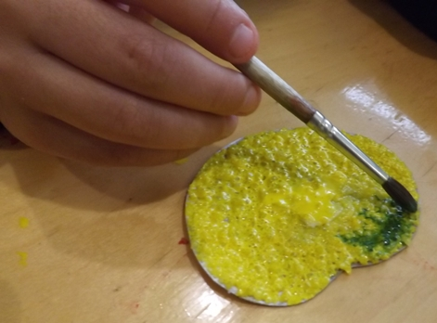
РИСОВАНИЕ:
- манкой
- пенопластом
- солью

Slide 26
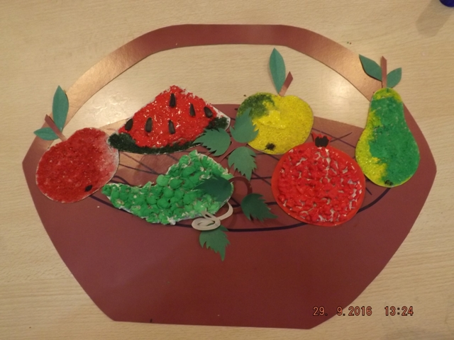
«НАТЮРМОРТ»

Slide 27
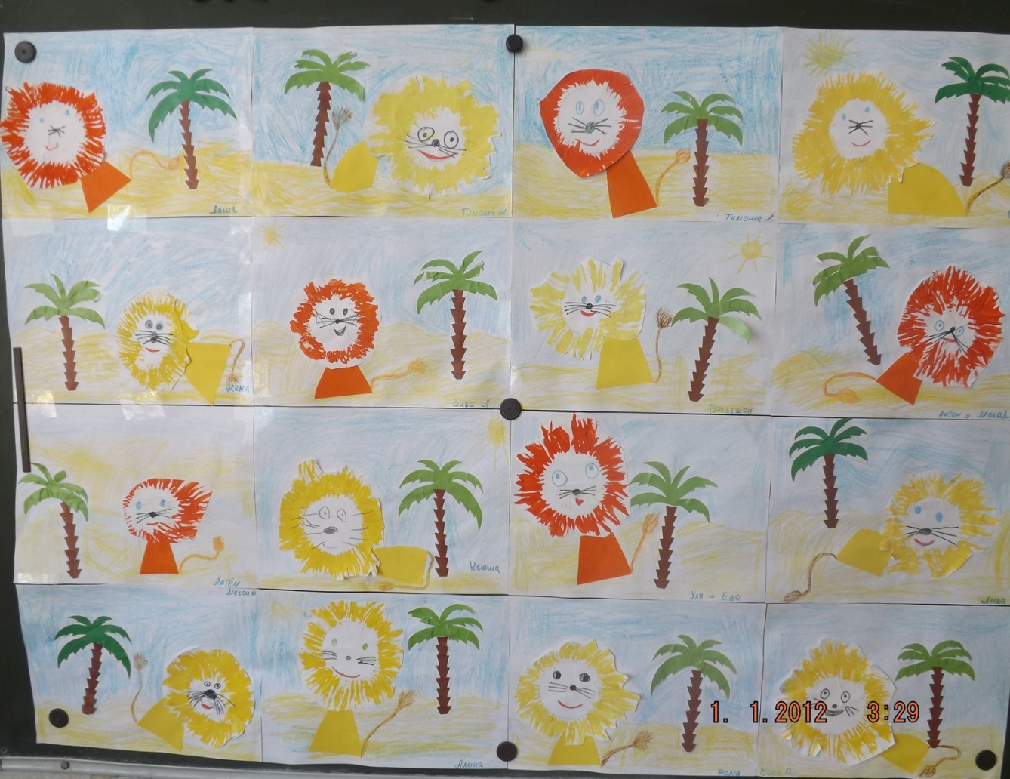
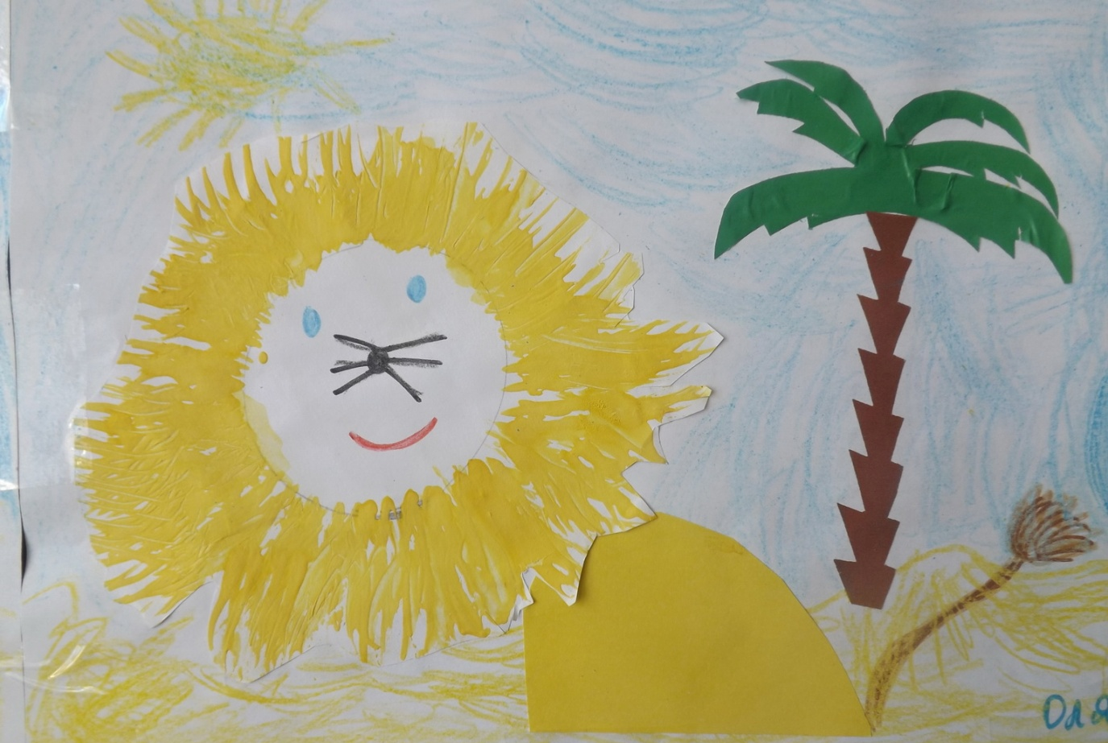
«Африканское сафари»
Рисование гуашью вилкой, фломастерами, восковыми мелками и аппликация.

Slide 28
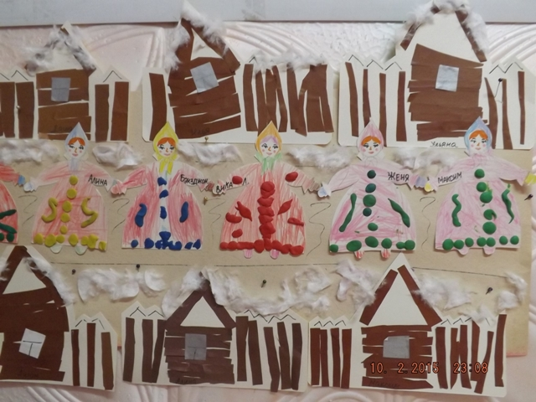
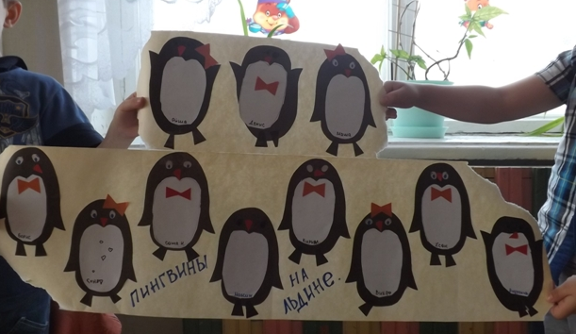
Элементы
пластилинографии,
аппликации,
разукрашивание
восковыми мелками.
«Масленица»
«Пингвины на льдине»

Slide 29
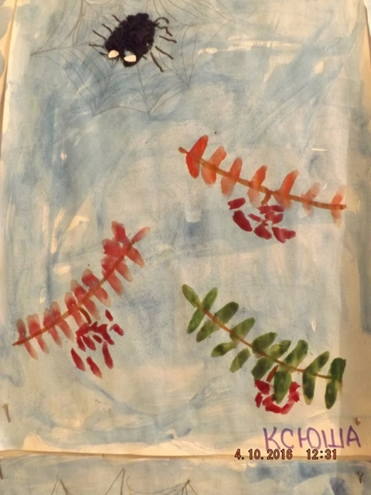
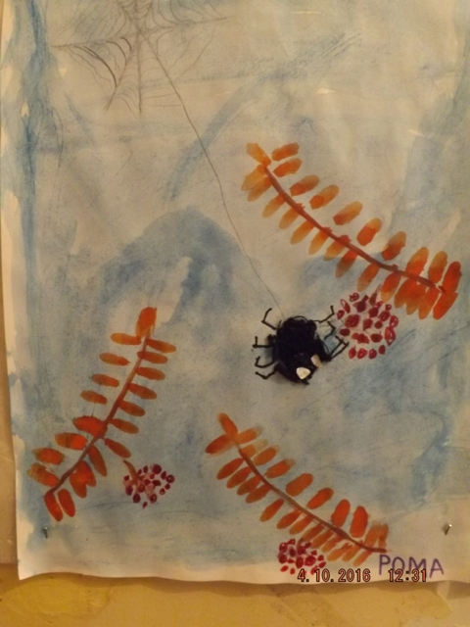
Тонирование акварелью,
тычкование,
ниткография.
«ПАУЧОК»

Slide 30
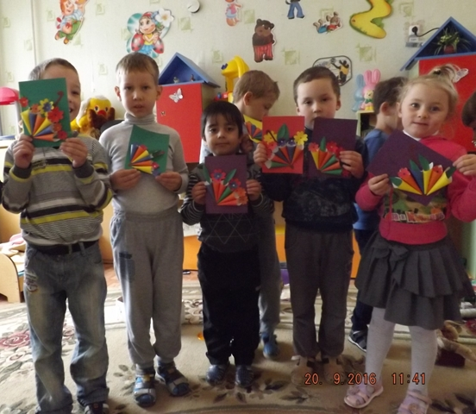
Открытка «Любимый зонтик»
аппликация,
рисование крупами,
тычкование.

Slide 31
В одном мгновении видеть вечность,
Огромный мир - в зерне песка,
В единой горсти – бесконечность,
И небо – в чашечке цветка!»
Уильям Блэйк

